Slide 1

MÓDULO 3 · REPARA Y APLICA EN INYECCIÓN, ESCÁNER Y OSCILOSCOPIO
Clase 7
Inyección electrónica en motos: sensores y actuadores
Sales probando la ECU, los sensores y los actuadores de una moto con inyección con la regla alimentación-tierra-señal.
Prof. José Luis Orozco Cuautle
Electrónica y Servicio · electronicayservicio.com
Notes:
Bienvenida a la Clase 7: Inyección electrónica en motos: sensores y actuadores. Promesa: Sales probando la ECU, los sensores y los actuadores de una moto con inyección con la regla alimentación-tierra-señal. Recuerda las reglas: cámara opcional, preguntas en el chat y práctica con moto real.

Slide 2

Objetivos y agenda de hoy
Al terminar la clase podrás:
Agenda · 90 minutos
Explicar por qué las motos pasan a inyección y cómo trabaja la ECU.
Verificar alimentaciones, tierras y referencia de 5 V de la ECU.
Probar CKP, TPS, MAP, IAT, ECT/EOT y sensor de oxígeno.
Probar inyector y bomba de combustible con valores de referencia.
0–8 | Repaso de arranque y tareas
8–25 | Por qué inyección y cómo se alimenta la ECU
25–50 | Sensores: CKP, TPS, MAP, IAT, ECT y O2
50–65 | Actuadores: inyector y bomba de combustible
65–83 | Ejercicio en vivo: regla 1-2-3 en el TPS y el inyector
83–90 | Repaso y tarea
Notes:
Objetivos: Explicar por qué las motos pasan a inyección y cómo trabaja la ECU. / Verificar alimentaciones, tierras y referencia de 5 V de la ECU. / Probar CKP, TPS, MAP, IAT, ECT/EOT y sensor de oxígeno. / Probar inyector y bomba de combustible con valores de referencia.. Agenda: 0–8 Repaso de arranque y tareas; 8–25 Por qué inyección y cómo se alimenta la ECU; 25–50 Sensores: CKP, TPS, MAP, IAT, ECT y O2; 50–65 Actuadores: inyector y bomba de combustible; 65–83 Ejercicio en vivo: regla 1-2-3 en el TPS y el inyector; 83–90 Repaso y tarea.

Slide 3
7.1 Por qué las motos pasaron a inyección
Idea clave Las normas de emisiones (Euro 5, OBD-2B y el proyecto de NOM mexicana) empujan sensores y ECU.
Espacio para imagen
Comparación lado a lado de una moto 150 cc con carburador y su versión con cuerpo de aceleración e inyector.
Euro 5+ en Europa y OBD-2B en India (abril 2025) exigen diagnóstico a bordo.
PROY-NOM-175-SEMARNAT-2026 propone límites para motos nuevas en México.
Inyección = mezcla exacta, arranque fácil y menos consumo.
Para el taller: más sensores, más códigos y más valor del diagnóstico.
Notes:
Por qué las motos pasaron a inyección
IDEA CLAVE: Las normas de emisiones (Euro 5, OBD-2B y el proyecto de NOM mexicana) empujan sensores y ECU.
Durante décadas el carburador fue suficiente para las motos de trabajo. Hoy las normas de emisiones cambiaron el panorama. En Europa, Euro 5 y Euro 5+ exigen diagnóstico a bordo con monitoreo del catalizador; en India, de donde vienen marcas como Bajaj y TVS y parte de la producción de Honda y Suzuki, el OBD-2B es obligatorio desde abril de 2025. En México, el proyecto de norma PROY-NOM-175-SEMARNAT-2026, publicado en abril de 2026, propone por primera vez límites de emisión para motos nuevas.
La inyección electrónica permite dosificar el combustible con precisión, arrancar fácil en frío y reducir consumo y emisiones. Para lograrlo, la ECU necesita información de varios sensores y controla actuadores como el inyector, la bomba y la bobina. Para el taller esto significa más fallas electrónicas, más códigos y clientes que ya no aceptan que se "le mueva al tornillo". El mecánico que domina la regla de alimentación, tierra y señal se queda con ese trabajo, que además se cobra mejor que una limpieza de carburador.
DILO ASÍ: El carburador es como cocinar a ojo; la inyección es cocinar con báscula y receta: más exacto, pero hay que saber leer la receta.
IMAGEN SUGERIDA: Comparación lado a lado de una moto 150 cc con carburador y su versión con cuerpo de aceleración e inyector.

Slide 4

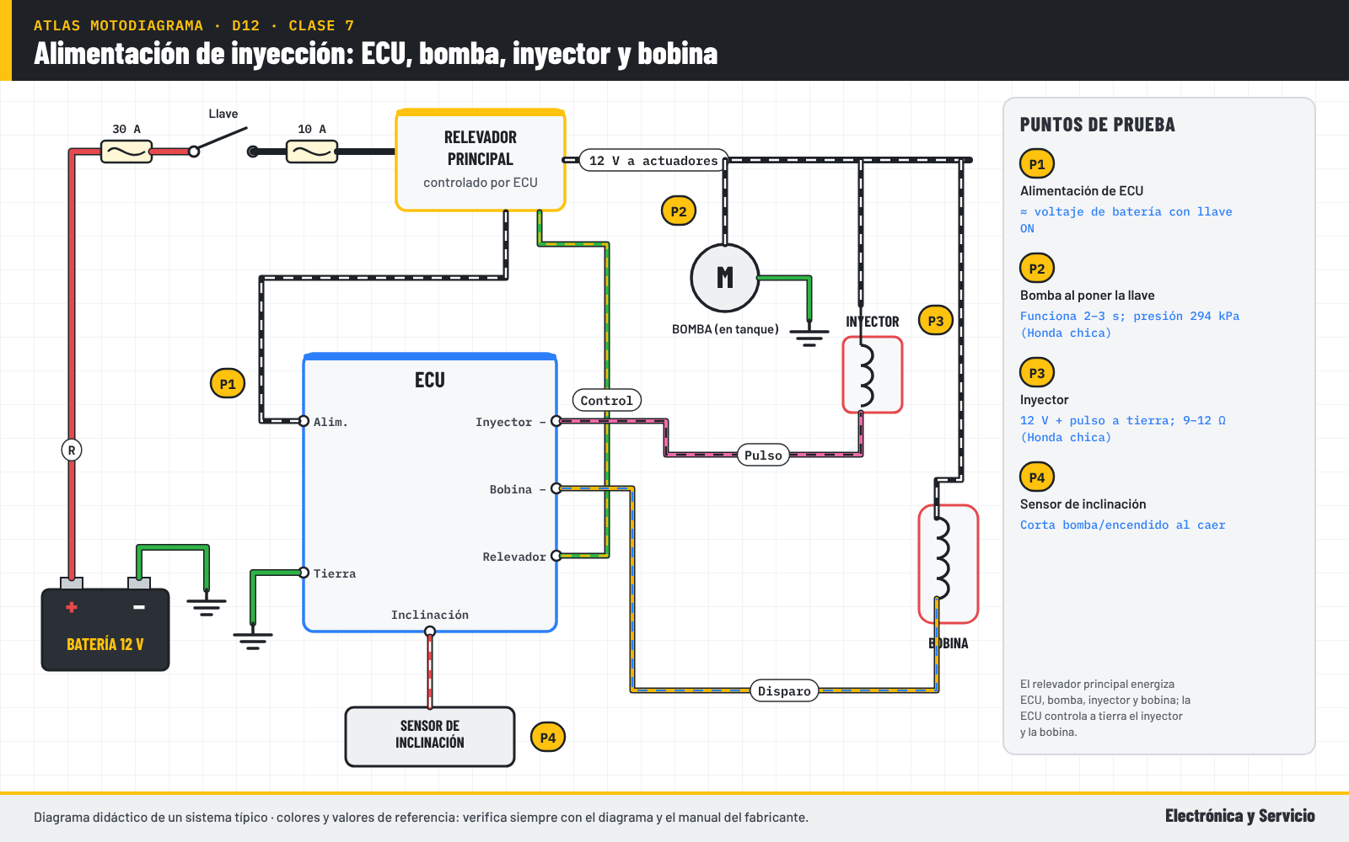
7.2 La ECU: alimentaciones, tierras y referencia de 5 V
Idea clave Antes de culpar a la ECU, confirma batería, relevador principal, fusibles, tierras y 5 V.
Positivo directo (memoria) y positivo de llave o de relevador principal.
Tierras de potencia y tierras de sensor: caída menor a 0.1 V típico.
Referencia de 5 V para TPS y MAP: si cae, varios sensores fallan juntos.
Voltaje de batería bajo provoca códigos falsos y comportamiento raro.
Notes:
La ECU: alimentaciones, tierras y referencia de 5 V
IDEA CLAVE: Antes de culpar a la ECU, confirma batería, relevador principal, fusibles, tierras y 5 V.
La ECU es la computadora de la inyección, pero no es la culpable en la mayoría de los casos. Para trabajar necesita un positivo permanente que guarda la memoria, un positivo de llave o de relevador principal que la enciende, y varias tierras. A su vez entrega una referencia de 5 V y una tierra de sensor a los sensores de presión y posición. Si cualquiera de estas alimentaciones falla, la ECU se comporta de forma extraña y puede guardar códigos de sensores que en realidad están bien.
Una pista clásica es que varios sensores marquen falla al mismo tiempo: casi siempre se cayó la referencia de 5 V o la tierra de sensor común. Con el diagrama en la mano, mide en el conector de la ECU, con la llave en ON, cada alimentación y la caída de tensión en cada tierra. Como criterio práctico, una tierra de ECU no debería perder más de unas décimas de volt. Y recuerda que una batería débil o un regulador que falla también causan códigos falsos en la ECU.
DILO ASÍ: La ECU es como el cocinero: si no le llega gas ni agua, no importa qué tan buena sea la receta.
IMAGEN SUGERIDA: Conector de ECU de moto con puntas tipo aguja en pines de alimentación y tierra, multímetro marcando 12.4 V y 0.03 V.

Slide 5

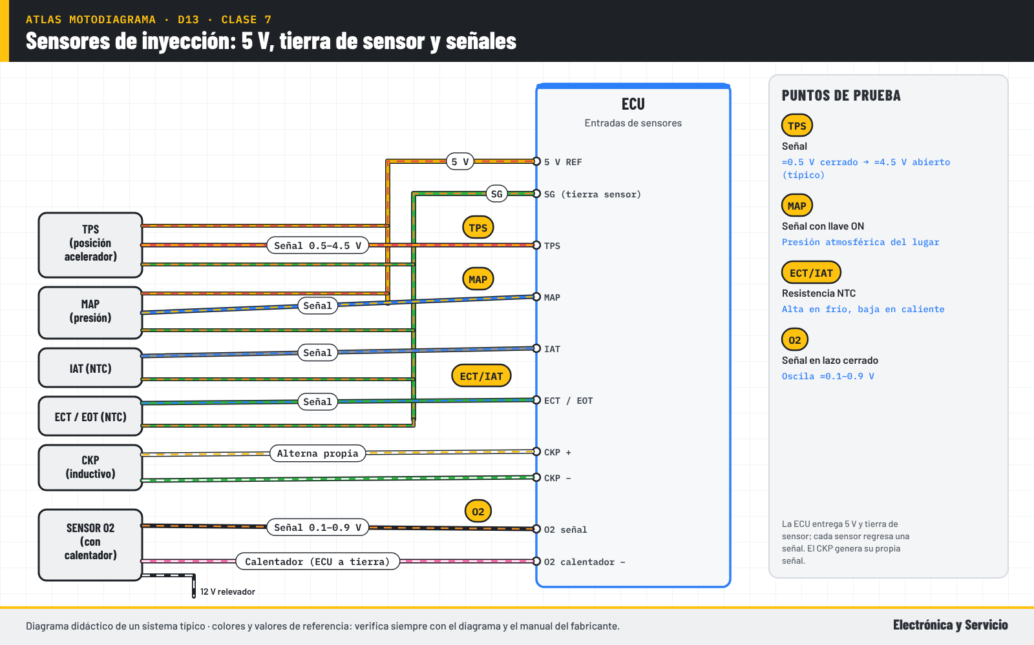
7.3 Sensor de posición del cigüeñal (CKP)
Idea clave Sin señal de CKP la ECU no sabe dónde está el pistón: no hay inyección ni chispa.
1
2
Inductivo (2 cables): genera alterna; mide resistencia y voltaje pico.
Hall (3 cables): alimentación, tierra y señal cuadrada.
3
4
Diente faltante en el volante: referencia de punto muerto superior.
Limadura y distancia al volante alteran la señal.
Notes:
Sensor de posición del cigüeñal (CKP)
IDEA CLAVE: Sin señal de CKP la ECU no sabe dónde está el pistón: no hay inyección ni chispa.
El sensor de posición del cigüeñal le dice a la ECU la velocidad del motor y la posición del pistón. En la mayoría de las motos es un sensor inductivo, el mismo pulsador que vimos en el encendido: dos cables, una bobina con imán y una señal alterna que crece con la velocidad. Algunas motos usan sensores de efecto Hall, con tres cables, que entregan una señal cuadrada. El volante tiene salientes o dientes, y un espacio faltante que marca la referencia del punto muerto superior.
Sin señal de CKP, la ECU no inyecta ni dispara la bobina, y el escáner mostrará cero rpm al dar marcha, que es la pista más rápida. Para probarlo, en un sensor inductivo mide su resistencia y su voltaje pico al dar marcha; en un sensor Hall confirma alimentación, tierra y señal. El osciloscopio es la mejor prueba porque muestra el diente faltante y cualquier deformación. La limadura metálica pegada al imán y una distancia incorrecta al volante son causas frecuentes de señal débil.
DILO ASÍ: El CKP es el que lleva el compás en la banda: si se calla, nadie sabe cuándo tocar.
IMAGEN SUGERIDA: Sensor CKP inductivo desmontado con limadura en el imán y captura de osciloscopio con el diente faltante.

Slide 6

7.4 Sensor de posición del acelerador (TPS)
Idea clave 5 V de referencia, tierra de sensor y una señal que sube parejo al abrir el acelerador.
Espacio para imagen
Osciloscopio mostrando el barrido del TPS de 0.5 a 4.5 V con un hueco marcado en rojo donde la pista está gastada.
Tres cables: 5 V, tierra de sensor y señal.
Señal típica: ≈0.5 V cerrado y ≈4.5 V abierto (verifica con el manual).
Barrido lento: la señal no debe saltar ni caer a cero.
Algunas motos requieren reajuste o aprendizaje del TPS con escáner.
Notes:
Sensor de posición del acelerador (TPS)
IDEA CLAVE: 5 V de referencia, tierra de sensor y una señal que sube parejo al abrir el acelerador.
El TPS es un potenciómetro montado en el eje de la mariposa del cuerpo de aceleración. Recibe 5 V de referencia y una tierra de sensor desde la ECU, y entrega una señal que aumenta conforme se abre el acelerador. Como valor típico, la señal ronda medio volt con el acelerador cerrado y se acerca a cuatro y medio volts totalmente abierto, aunque cada modelo tiene su especificación. En algunas Honda chicas el TPS vive dentro de una unidad de sensores junto con el MAP y el IAT.
La prueba clave es el barrido: con la llave en ON y el multímetro o el osciloscopio en la señal, abre el acelerador lentamente de cerrado a abierto. La señal debe subir de forma pareja, sin saltos ni caídas a cero; un salto indica una pista gastada que provoca jaloneos y tirones. Después de limpiar un cuerpo de aceleración o cambiar el TPS, algunas motos requieren un procedimiento de reajuste o aprendizaje con escáner o con una secuencia de llave. Consulta el manual antes de entregar.
DILO ASÍ: El TPS es como el pedal del DJ que sube el volumen: si tiene un rayón, el sonido brinca.
IMAGEN SUGERIDA: Osciloscopio mostrando el barrido del TPS de 0.5 a 4.5 V con un hueco marcado en rojo donde la pista está gastada.

Slide 7

7.5 MAP e IAT: presión y temperatura del aire
Idea clave El MAP mide la presión de admisión y el IAT la temperatura; juntos calculan la masa de aire.
Espacio para imagen
Unidad de sensores MAP/IAT/TPS en cuerpo de aceleración Honda, con la manguera del MAP señalada.
MAP: 5 V, tierra y señal; varía con el vacío del motor.
Con llave ON y motor apagado, el MAP indica presión atmosférica.
IAT: termistor NTC; a más temperatura, menos resistencia.
Mangueras rotas o tapadas del MAP generan códigos (ej. Yamaha código 14).
Notes:
MAP e IAT: presión y temperatura del aire
IDEA CLAVE: El MAP mide la presión de admisión y el IAT la temperatura; juntos calculan la masa de aire.
El sensor de presión absoluta del múltiple, conocido como MAP, mide el vacío que genera el motor en la admisión. Con la llave en ON y el motor apagado, su lectura corresponde a la presión atmosférica del lugar, que en ciudades altas como la Ciudad de México es menor que al nivel del mar. Al encender el motor, la presión baja y la señal cambia. La ECU combina este dato con la temperatura del aire, que mide el sensor IAT, para calcular cuánta masa de aire entra al motor.
El IAT es un termistor de coeficiente negativo: a mayor temperatura, menor resistencia. En muchas motos el MAP está conectado al cuerpo de aceleración por una manguera delgada; si la manguera se tapa, se rompe o se desconecta, la ECU recibe un dato equivocado. Como ejemplo, en algunos modelos Yamaha el código 13 corresponde al circuito del sensor de presión de admisión y el 14 a una falla de su manguera. Revisa siempre la manguera antes de cambiar el sensor, porque cuesta mucho menos.
DILO ASÍ: El MAP es como el que revisa la presión de los pulmones del motor; si la manguera está rota, le toma mal la respiración.
IMAGEN SUGERIDA: Unidad de sensores MAP/IAT/TPS en cuerpo de aceleración Honda, con la manguera del MAP señalada.

Slide 8
7.6 Temperatura de motor (ECT/EOT)
Idea clave Termistor NTC: en frío alta resistencia, en caliente baja; la ECU enriquece la mezcla en frío.
1
2
Espacio para imagen
Sensor EOT desmontado de una culata enfriada por aire, multímetro marcando 2.3 kΩ en frío.
ECT en motos con radiador; EOT (aceite) en motos enfriadas por aire.
Resistencia alta en frío y baja en caliente: compara con la tabla del manual.
3
4
Sensor abierto: la ECU cree que está muy frío y enriquece de más.
Revisa el conector: el calor del motor lo reseca y lo agrieta.
Notes:
Temperatura de motor (ECT/EOT)
IDEA CLAVE: Termistor NTC: en frío alta resistencia, en caliente baja; la ECU enriquece la mezcla en frío.
La temperatura del motor es uno de los datos más importantes para la ECU. Las motos con radiador usan un sensor de temperatura del refrigerante, ECT, y las enfriadas por aire suelen usar un sensor de temperatura del aceite, EOT, montado en el cilindro o la culata. Ambos son termistores de coeficiente negativo: con el motor frío tienen resistencia alta, y conforme el motor se calienta la resistencia baja. La ECU usa ese dato para enriquecer la mezcla en frío, ajustar el ralentí y encender el ventilador.
Si el sensor se abre o su conector se suelta, la ECU interpreta que el motor está extremadamente frío y enriquece de más: la moto consume mucho, huele a gasolina y se ahoga en caliente. Si se pone en corto, la ECU cree que el motor está muy caliente y la moto arranca mal en frío. La prueba es medir su resistencia en frío y en caliente y compararla con la tabla del manual, o ver el dato en el escáner. Revisa siempre el conector, que se reseca con el calor.
DILO ASÍ: El sensor de temperatura es el termómetro del enfermo: si está roto, el doctor le receta cobijas en pleno verano.
IMAGEN SUGERIDA: Sensor EOT desmontado de una culata enfriada por aire, multímetro marcando 2.3 kΩ en frío.

Slide 9

7.7 Sensor de oxígeno: el que cierra el círculo
Idea clave Mide el oxígeno del escape; en lazo cerrado su señal oscila entre ≈0.1 y 0.9 V.
Espacio para imagen
Sensor de oxígeno de moto en el escape con su conector de 4 cables y captura de osciloscopio oscilando entre 0.1 y 0.9 V.
Sensor de zirconio con calentador: 4 cables típicos (2 calentador, 2 señal).
Lazo cerrado: la señal debe cruzar de pobre a rico varias veces por segundo.
Calentador abierto o conector quemado por el escape: códigos frecuentes.
Fugas en el escape antes del sensor falsean la lectura.
Notes:
Sensor de oxígeno: el que cierra el círculo
IDEA CLAVE: Mide el oxígeno del escape; en lazo cerrado su señal oscila entre ≈0.1 y 0.9 V.
El sensor de oxígeno se atornilla en el escape y mide cuánto oxígeno sobra después de la combustión. Con esa información la ECU corrige la cantidad de combustible en tiempo real; a esto se le llama lazo cerrado. En los sensores de zirconio más comunes, la señal oscila entre aproximadamente una décima y nueve décimas de volt: abajo indica mezcla pobre y arriba mezcla rica. Para trabajar necesita estar caliente, por eso la mayoría trae un calentador eléctrico interno con su propio par de cables.
El diagnóstico se hace con el motor a temperatura normal. En el escáner o con el osciloscopio, la señal debe cruzar de pobre a rico varias veces por segundo. Una señal fija abajo puede indicar fuga en el escape o mezcla pobre; fija arriba, mezcla rica o sensor contaminado. Mide también la resistencia del calentador y revisa el conector, que suele quemarse por estar cerca del escape. Antes de cambiar el sensor, verifica que no haya fugas de escape que dejen entrar aire.
DILO ASÍ: El sensor de oxígeno es el que prueba la sopa y le dice al cocinero si le falta o le sobra sal.
IMAGEN SUGERIDA: Sensor de oxígeno de moto en el escape con su conector de 4 cables y captura de osciloscopio oscilando entre 0.1 y 0.9 V.

Slide 10

7.8 Inyector y bomba de combustible
Idea clave Honda chica: 294 kPa de presión e inyector de 9–12 Ω; mide alimentación, pulso y caudal.
Inyector: 12 V de llave y pulso a tierra desde la ECU.
Resistencia típica Honda chica: 9–12 Ω (SH125: 11.1–12.3 Ω).
Presión típica Honda chica: 294 kPa (≈43 psi) con manómetro adecuado.
Bomba: suena 2–3 s al poner la llave; mide 12 V, tierra y corriente con pinza.
Notes:
Inyector y bomba de combustible
IDEA CLAVE: Honda chica: 294 kPa de presión e inyector de 9–12 Ω; mide alimentación, pulso y caudal.
El inyector es una válvula eléctrica que recibe 12 V con la llave en ON y abre cuando la ECU le da tierra durante unos milisegundos. En motos Honda chicas con PGM-FI, los manuales de modelos como SH125, CBR125R y NHX110 indican una resistencia de inyector de entre 9 y 12 ohms aproximadamente. Para probarlo se mide su resistencia, se confirma con una lámpara LED tipo noid o con el osciloscopio que llegue el pulso y se revisa que no gotee ni tenga el filtro tapado.
La bomba de combustible, sumergida en el tanque, debe sonar dos o tres segundos al poner la llave. Esos mismos manuales Honda especifican una presión de 294 kilopascales, unos 43 psi, que se mide con el manómetro y el adaptador correctos. Si la bomba no suena, mide su alimentación, su tierra y revisa el relevador y el sensor de inclinación. La pinza amperimétrica en el cable de la bomba revela si está trabajando forzada. Trabaja con extintor cerca: aquí sí manejas gasolina a presión.
DILO ASÍ: El inyector es como una pistola de pintura: si la presión o el gatillo fallan, el acabado sale disparejo.
IMAGEN SUGERIDA: Manómetro conectado a la línea de combustible marcando 294 kPa, junto al inyector con su conector de 2 pines.

Slide 11

Ejercicio en vivo
Regla 1-2-3 en el TPS y el inyector
Paso 1
Paso 2
Paso 3
Paso 4
Con la llave en ON, mide 5 V de referencia y caída de tensión en la tierra de sensor del TPS.
Haz el barrido del TPS con multímetro u osciloscopio y anota los valores cerrado y abierto.
Mide 12 V en el inyector con llave ON y su resistencia con el conector desconectado.
Comprueba el pulso del inyector al dar marcha con lámpara LED u osciloscopio y concluye.
Notes:
Ejercicio en vivo: Práctica: regla 1-2-3 en el TPS y el inyector
1. Con la llave en ON, mide 5 V de referencia y caída de tensión en la tierra de sensor del TPS.
2. Haz el barrido del TPS con multímetro u osciloscopio y anota los valores cerrado y abierto.
3. Mide 12 V en el inyector con llave ON y su resistencia con el conector desconectado.
4. Comprueba el pulso del inyector al dar marcha con lámpara LED u osciloscopio y concluye.
Seguridad: extintor cerca, puntas tipo aguja, puentes con fusible.

Slide 12

Tarea de la semana y errores comunes
Tarea de la semana
Errores comunes
Identifica en una moto con inyección la ubicación de ECU, CKP, TPS, MAP, IAT, ECT/EOT, O2, inyector y bomba.
Llena la ficha técnica de 2 sensores con los valores medidos en una moto real.
Mide alimentaciones y tierras de una ECU y registra los valores.
Escucha y mide la bomba de combustible al poner la llave (12 V, tierra y corriente).
Cambiar la ECU sin verificar alimentaciones y tierras.
Medir el TPS con el conector desconectado y sin referencia de 5 V.
Condenar el MAP sin revisar su manguera.
Probar el inyector con 12 V directos por tiempo prolongado.
Notes:
Tarea: Identifica en una moto con inyección la ubicación de ECU, CKP, TPS, MAP, IAT, ECT/EOT, O2, inyector y bomba. / Llena la ficha técnica de 2 sensores con los valores medidos en una moto real. / Mide alimentaciones y tierras de una ECU y registra los valores. / Escucha y mide la bomba de combustible al poner la llave (12 V, tierra y corriente).. Errores comunes: Cambiar la ECU sin verificar alimentaciones y tierras. / Medir el TPS con el conector desconectado y sin referencia de 5 V. / Condenar el MAP sin revisar su manguera. / Probar el inyector con 12 V directos por tiempo prolongado..

Slide 13

Repaso: 4 preguntas
1. Según manuales Honda de motos chicas con PGM-FI, la presión de combustible es:
☐ A) 50 kPa ☐ B) 294 kPa (≈43 psi) ☐ C) 12 psi ☐ D) 1,000 kPa
2. Varios sensores marcan falla al mismo tiempo. Lo más probable es:
☐ A) Falla en la referencia de 5 V o tierra de sensor común ☐ B) Todos los sensores dañados ☐ C) Estator abierto ☐ D) Bujía equivocada
3. Un sensor ECT abierto hace que la ECU interprete:
☐ A) Motor muy caliente ☐ B) Motor muy frío y mezcla enriquecida ☐ C) Batería descargada ☐ D) Acelerador abierto
4. En lazo cerrado, la señal de un sensor de oxígeno de zirconio:
☐ A) Se queda fija en 5 V ☐ B) Es una señal de alterna de 100 V ☐ C) Oscila entre ≈0.1 y 0.9 V ☐ D) Marca 12 V constante
Notes:
RESPUESTAS
1. Según manuales Honda de motos chicas con PGM-FI, la presión de combustible es: → Respuesta: B) 294 kPa (≈43 psi)
2. Varios sensores marcan falla al mismo tiempo. Lo más probable es: → Respuesta: A) Falla en la referencia de 5 V o tierra de sensor común
3. Un sensor ECT abierto hace que la ECU interprete: → Respuesta: B) Motor muy frío y mezcla enriquecida
4. En lazo cerrado, la señal de un sensor de oxígeno de zirconio: → Respuesta: C) Oscila entre ≈0.1 y 0.9 V

Slide 14
Frase de cierre
“Alimentación, tierra y señal: si las tres están bien, el sensor habla; si no, la ECU solo repite lo que escucha.”
Próxima clase · Clase 8. Escáner y autodiagnóstico de motos
Sales leyendo códigos de motos con escáner o por destellos, interpretando datos en vivo y llegando del código a la pieza.
Notes:
Cierre: Alimentación, tierra y señal: si las tres están bien, el sensor habla; si no, la ECU solo repite lo que escucha. Recuerda la tarea y el canal de dudas. Próxima clase: Escáner y autodiagnóstico de motos

